Slide 1
IT 工 单 系 统
培训材料
适用于：制造企业 IT 服务台
演示版本 v1.0
IT工单系统 · 培训材料 1

Slide 2
📋 培训目录
01 系统概述与背景
02 用户角色与权限
03 系统截图一览
04 工单管理 — 创建、流转、指派
05 仪表盘 — 数据可视化
06 SLA 管理规则
07 管理员后台
08 实操演练
09 常见问题与支持
IT工单系统 · 培训材料 2

Slide 3
01 系统概述
🎯 系统定位：企业内部 IT 服务管理与工单追踪平台
核心功能：
✅ 工单全生命周期管理（创建 → 处理 → 完成）
✅ 智能 SLA 自动计算与预警
✅ 多维度仪表盘数据可视化
✅ 角色权限分离（管理员 / IT 人员）
✅ Docker 一键部署，零外部依赖
技术栈：FastAPI + PostgreSQL + Docker
IT工单系统 · 培训材料 3

Slide 4
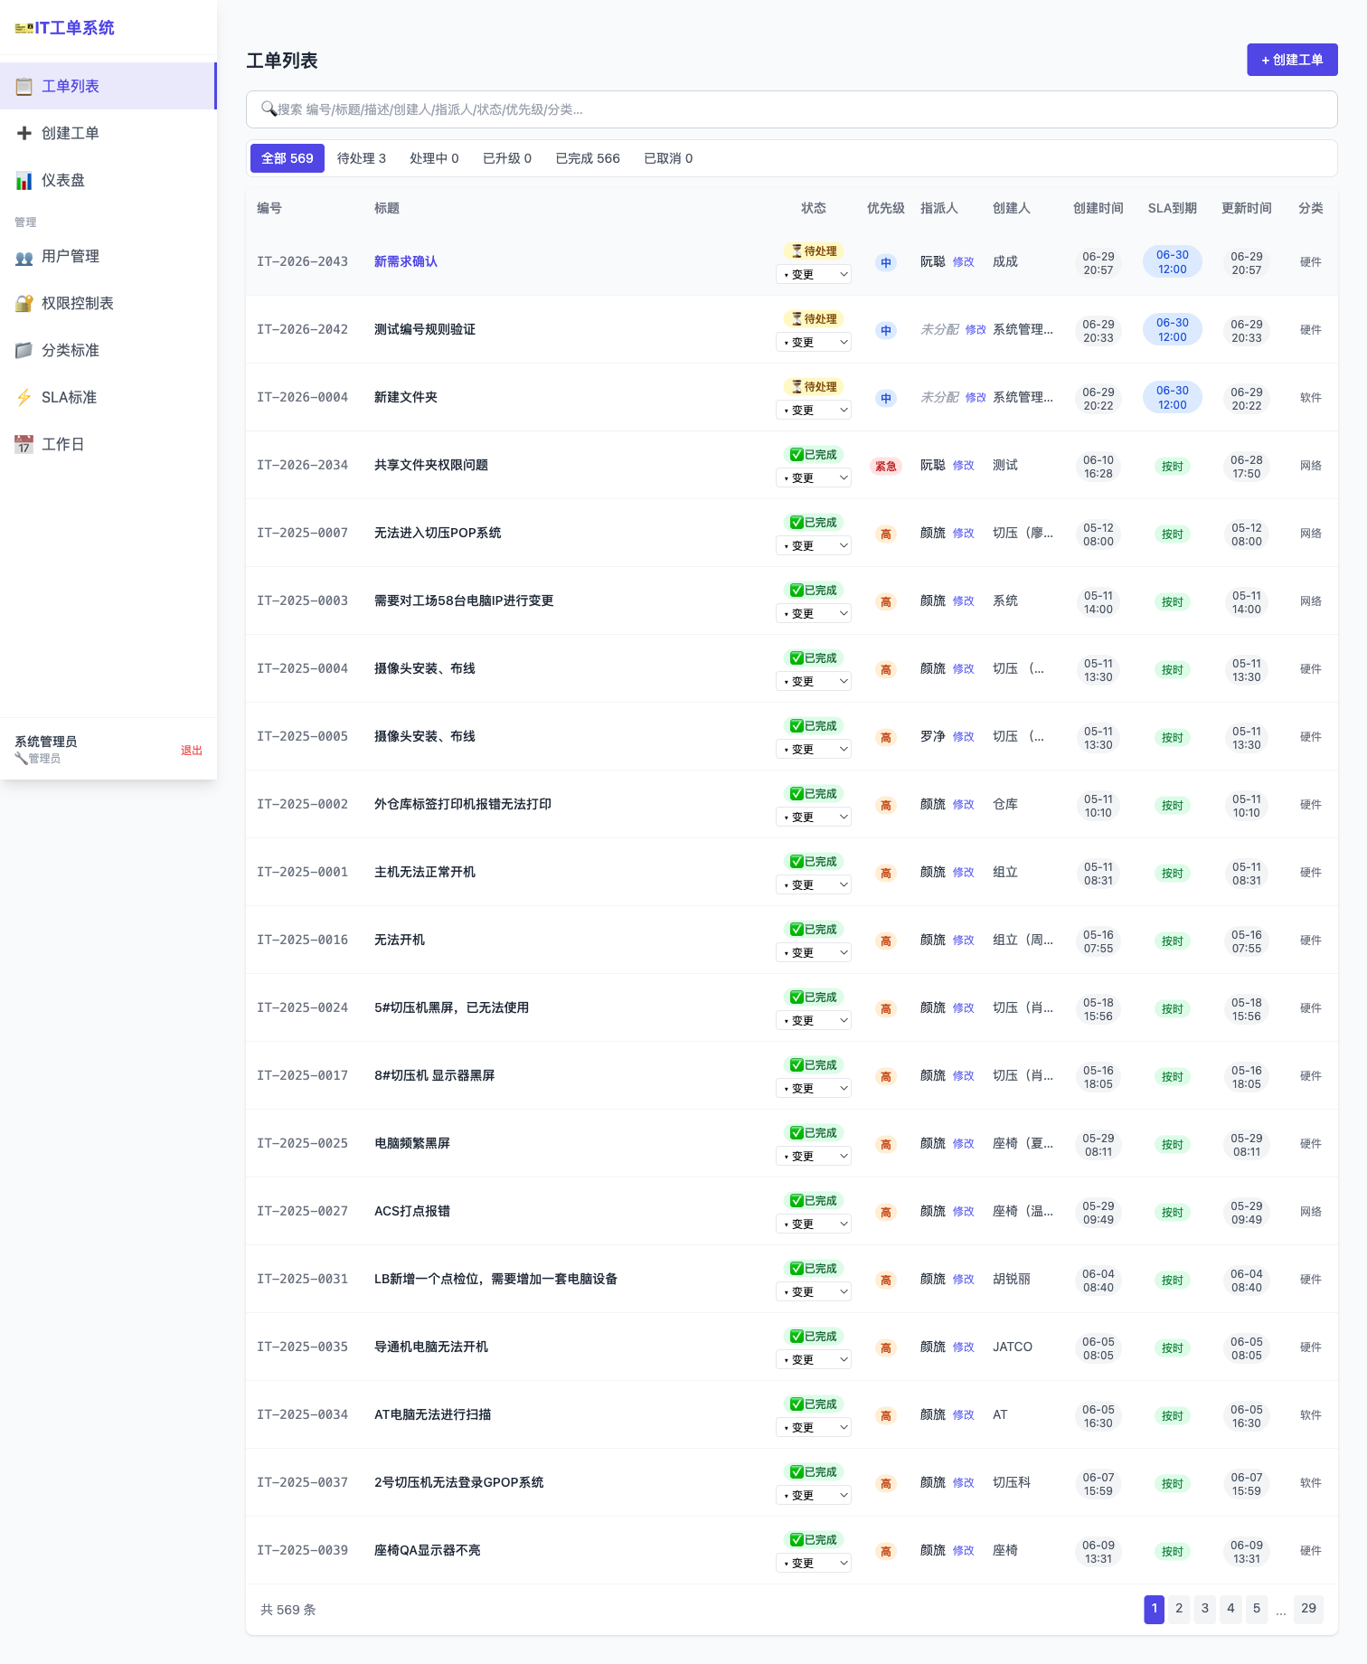
📋 工单列表页 — 工单管理主界面
▲ 支持全文搜索、状态标签筛选、分页浏览，是日常工单处理的核心入口
IT工单系统 · 培训材料 4

Slide 5
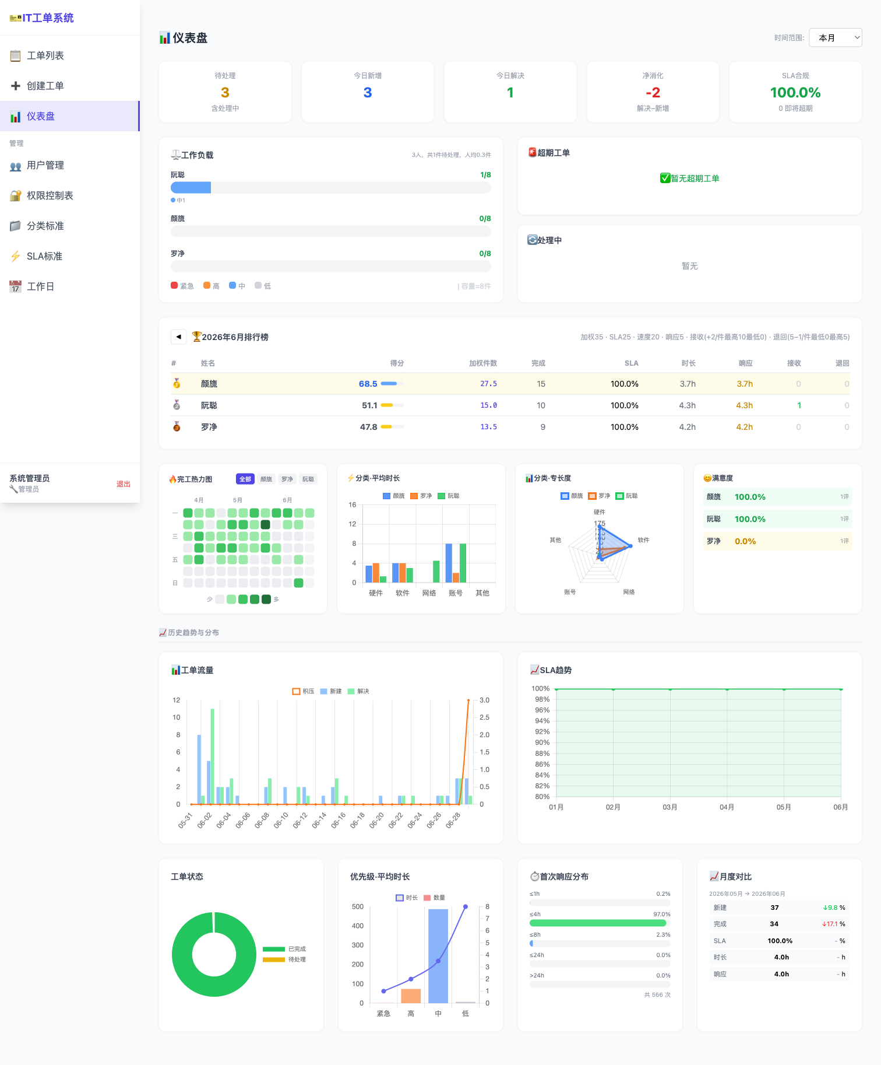
📊 仪表盘 — 数据可视化总览
▲ 摘要卡片 + 排行榜 + 热力图 + 工作负载 + 多种图表，一页掌握全局
IT工单系统 · 培训材料 5

Slide 6
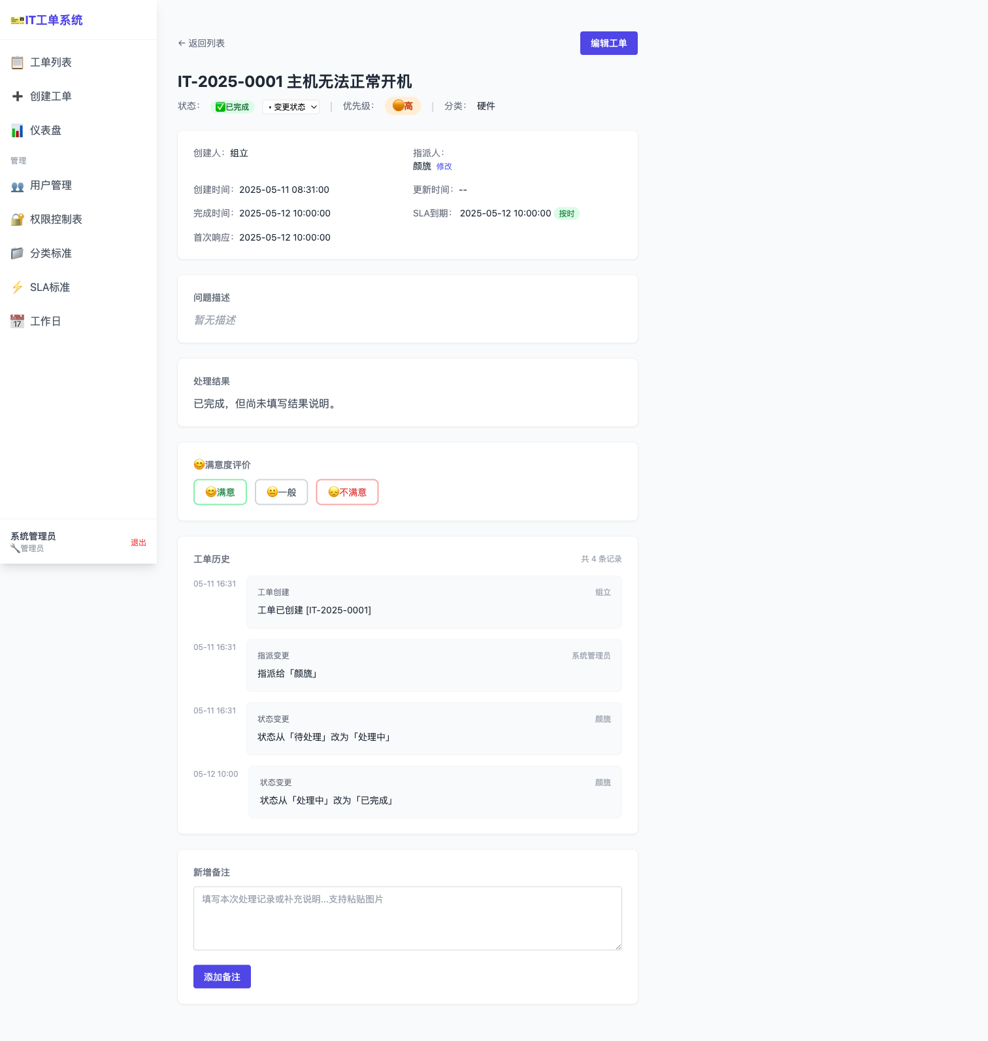
📝 工单详情页 — 状态流转与处理记录
▲ 修改状态/指派/备注/附件/历史记录，工单全生命周期在此管理
IT工单系统 · 培训材料 6

Slide 7
02 用户角色与权限
🔧 系统管理员 (admin)
• 管理用户账号（新增/编辑/启禁用）
• 配置权限流转表、SLA 标准、工作日
• 查看全部工单与仪表盘数据
👨‍💻 IT 人员 (it_staff)
• 处理分配给自己的工单
• 修改工单状态、添加备注、上传附件
• 查看仪表盘（排行榜、热力图等）
👤 普通用户
• 提交工单（标题/描述/分类/优先级）
• 无需登录即可创建工单
IT工单系统 · 培训材料 7

Slide 8
04 工单生命周期
标准流程：
待处理 ──→ 处理中 ──→ 已完成 ✅
升级流程：
待处理 ──→ 处理中 ──→ 已升级 ──→ 已完成 ⬆️
(指派他人处理)
退回流程：
已完成 ──→ 处理中 ──→ 已完成 🔄
(质量不合要求，退回重做)
取消流程：
待处理 / 处理中 ──→ 已取消 ❌
IT工单系统 · 培训材料 8

Slide 9
04 创建工单演示
操作路径：导航栏 → ➕ 创建工单
填写字段：
📝 标题（必填） — 简要描述问题
📄 问题描述 — 详细说明，可直接粘贴截图
📁 分类 — 硬件 / 软件 / 网络 / 账号 / 其他
⚡ 优先级 — 低 / 中 / 高 / 紧急
👤 您的姓名 — 创建人
分类与权重：
硬件 (×2.0) > 软件 (×1.5) > 网络 (×1.0) > 账号 (×0.5)
提示：权重影响排行榜「加权件数」得分
IT工单系统 · 培训材料 9

Slide 10
04 工单列表与搜索
📋 工单列表 (/tickets)
• 状态标签筛选：全部 | 待处理 | 处理中 | 已升级 | 已完成 | 已取消
• 全文搜索：支持按编号/标题/描述/创建人/指派人/状态搜索
工单详情页 (/tickets/{id})
• 修改状态（下拉选择）
• 修改指派人
• 添加备注（支持粘贴图片）
• 上传附件（PDF / Word / Excel / 图片 / ZIP）
• 查看完整工单历史记录
IT工单系统 · 培训材料 10

Slide 11
05 仪表盘（上）
📊 摘要卡片 — 今日新建 / 处理中 / 已完成 / SLA达标率
🏆 摘牌排行榜 — IT 人员月度评分排名
评分公式（满分 100）：
加权(35) + SLA(25) + 速度(20) + 响应(5) + 接收(+2/件最高10) + 退回(5−1/件最高5)
（升级已从排行榜移除，仅保留接收加分）
🔥 热力图 — 个人每日工作强度日历视图
颜色深浅表示当天完成工单数量
⚖️ 工作负载 — 每个 IT 人员当前待处理工单（按优先级堆叠）
IT工单系统 · 培训材料 11

Slide 12
05 仪表盘（下）
📈 图表面板：
⚡ 分类·平均时长 — 各分类工单平均处理耗时
📊 分类·专长度 — 每个 IT 人员的分类擅长分布
😊 满意度 — 用户评价统计（仅统计启用IT人员）
🎯 工单状态分布 — 饼图（待处理/处理中/已完成/已取消）
📊 优先级·平均时长 — 各优先级工单平均耗时对比
⏱️ 首次响应分布 — 首次响应时间区间统计
📈 月度对比 — 新建/完成/SLA/时长/响应 月度环比
📈 工单流量 — 创建 vs 解决趋势折线图
📊 SLA趋势 — SLA达标率月度变化
IT工单系统 · 培训材料 12

Slide 13
06 SLA 管理规则
SLA (Service Level Agreement) — 服务等级协议
优先级 × 响应时限：
🔴 紧急 1 小时内
🟠 高 2 小时内
🟡 中 4 小时内
🟢 低 8 小时内
业务时间规则：
• 仅计算工作日（周一至周五）
• 仅计算工作时间（08:00 – 17:00）
• 非工作时间不累计 SLA 计时
过期计算示例：
周五 16:00 提交（SLA 1小时，紧急）
→ 16:00-17:00 (1h) → SLA到期：当天 17:00
周五 14:00 提交（SLA 4小时，中）
→ 14:00-17:00 (3h) → 下周一 08:00-09:00 (1h)
→ SLA到期：下周一 09:00
IT工单系统 · 培训材料 13

Slide 14
07 管理员后台
管理员导航菜单：
👥 用户管理 — 新增/编辑/启用/禁用用户
🔐 权限控制表 — 配置工单状态流转规则
📁 分类标准 — 管理工单分类及复杂度权重
⚡ SLA 标准 — 调整各优先级 SLA 时限，支持批量重算
📅 工作日 — 配置工作日和上班时间
用户管理：
• 角色：admin（管理员） / it_staff（IT人员）
• 可启用/禁用账户，禁用后不参与排行榜统计
IT工单系统 · 培训材料 14

Slide 15
08 实操演练（一）
演练 1：提交工单
① 访问 http://服务器:8000/
② 点击「➕ 创建工单」
③ 填写标题、描述、选择分类和优先级
④ 点击「提交工单」
⑤ 记住工单编号
演练 2：处理工单（管理员操作）
① 进入工单详情页
② 将状态改为「处理中」
③ 指派给 IT 人员
④ 添加备注和附件
演练 3：完成工单（IT 人员操作）
① 打开分配给自己的工单
② 处理问题，添加处理备注
③ 将状态改为「已完成」
IT工单系统 · 培训材料 15

Slide 16
08 实操演练（二）
演练 4：查看仪表盘
① 点击「📊 仪表盘」
② 查看排行榜，理解评分计算
③ 查看热力图，确认个人工作量
④ 尝试切换月份，查看历史数据
演练 5：升级工单
① 处理中工单 → 状态改为「已升级」
② 管理员重新指派给其他 IT 人员
③ 接收人完成后，排行榜更新：接收人 +2分/件
演练 6：退回重做
① 已完成工单 → 状态改回「处理中」
② 重新处理后 → 状态改为「已完成」
③ 退回次数 +1 → 退回分 -1（最低0分）
IT工单系统 · 培训材料 16

Slide 17
09 常见问题与支持
Q: 忘记密码怎么办？
A: 联系管理员重置密码，或使用「忘记密码」功能（需配置SMTP）
Q: 工单编号可以自定义吗？
A: 系统自动生成 IT-年份-序号 格式，不可手动修改
Q: SLA 已过期会怎样？
A: 工单状态正常不变，但在仪表盘 SLA 统计中记为未达标
Q: 支持手机访问吗？
A: 支持！系统采用响应式设计，适配手机/平板/桌面
Q: 数据如何备份？
A: 参考运维手册，使用 pg_dump 定期备份 PostgreSQL
📞 技术支持：参考项目交接清单
IT工单系统 · 培训材料 17

Slide 18
谢谢！
IT 工单系统
如有疑问，请参考用户操作手册或联系管理员
IT工单系统 · 培训材料 18

